Slide 1
Memory Management
tại sao quản lý bộ nhớ lại là một vấn đề lớn như vậy?
Bởi vì quản lý bộ nhớ đóng một vai trò rất lớn trong việc cấp phát bộ nhớ để chương trình có thể thực hiện theo yêu cầu của người dùng và có thể sử dụng lại miễn phí khi không còn cần thiết.
1. Nhiệm vụ sẽ ngừng thực hiện nghĩa là bạn sẽ không thể thực hiện bất kỳ nhiệm vụ nào của mình.
2. Tác vụ có thể sẽ không tiến triển nhưng vẫn tiếp tục chạy và chạy cho đến khi nó đạt đến giới hạn và chương trình bị lỗi.
3. Bạn có thể không muốn người dùng sử dụng một chương trình có lỗi.
điều gì thực sự có thể xảy ra nếu bạn cạn kiệt bộ nhớ?

Slide 2
What is Automatic Reference Counting (ARC)?
Swift sử dụng Đếm Tham chiếu Tự động (ARC) để theo dõi và quản lý tất cả các đối tượng do ứng dụng tạo ra. Điều này có nghĩa là nó tự xử lý Quản lý bộ nhớ và chúng ta không cần phải chăm sóc nó.
Nhưng có một số tình huống mà chúng tôi với tư cách là nhà phát triển cần cung cấp một số thông tin khác, đặc biệt là mối quan hệ giữa các đối tượng, để tránh Rò rỉ bộ nhớ.
Đếm tham chiếu chỉ áp dụng cho các trường hợp của Loại tham chiếu.

Slide 3
How does ARC work?
Mỗi khi bạn tạo một cá thể lớp thông qua init (), ARC sẽ tự động cấp phát một số bộ nhớ để lưu trữ thông tin.
Cụ thể hơn, đoạn bộ nhớ đó chứa thể hiện, cùng với các giá trị của các thuộc tính. Khi phiên bản không còn cần thiết nữa, deinit ()

Slide 4
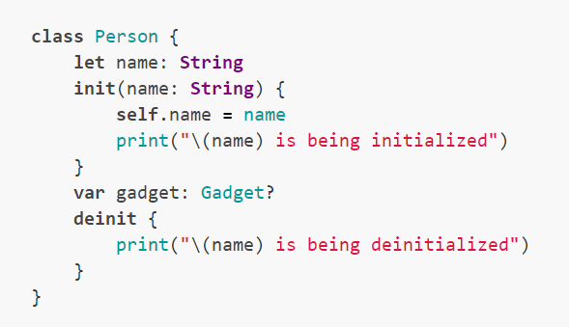
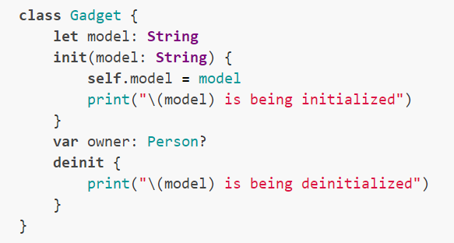

Slide 5
Retain Cycles
Trong Swift, khi một đối tượng có liên kết chặt chẽ với một đối tượng khác, nó sẽ giữ lại nó. Sau đó, đối tượng mà tôi đang nói đến là Kiểu tham chiếu, Kiểu tham chiếu, Lớp.
Khi một đối tượng tham chiếu đến một đối tượng thứ hai, nó sẽ có quyền sở hữu. Đối tượng thứ hai sẽ vẫn còn sống cho đến khi nó được giải phóng. Đây được gọi là tham chiếu Mạnh. Chỉ khi bạn đặt thuộc tính là nil thì đối tượng thứ hai mới bị hủy.

Slide 6
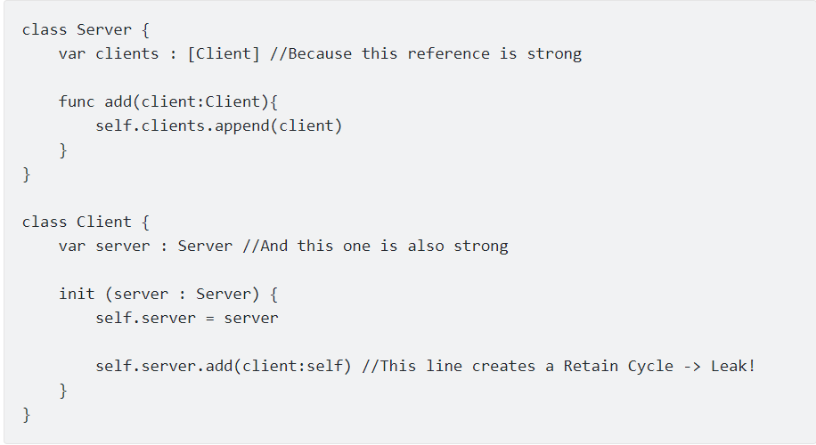
Để được giải phóng khỏi bộ nhớ, trước tiên một đối tượng phải giải phóng tất cả các phụ thuộc của nó.
Các chu kỳ lưu giữ bị phá vỡ khi một trong các tham chiếu trong chu trình Weak hoặc không được biết đến.

Slide 7
Strong vs Weak vs Unowned
Thông thường, khi một thuộc tính đang được tạo, tham chiếu là mạnh trừ khi chúng được khai báo là yếu hoặc không được biết đến.
Với thuộc tính được gắn nhãn là yếu, nó sẽ không tăng số lượng tham chiếu
Một tham chiếu không xác định nằm ở giữa, chúng không mạnh hoặc không phải loại tùy chọn. Trình biên dịch sẽ giả định rằng đối tượng đó không được phân bổ vì bản thân tham chiếu vẫn được cấp phát.

Slide 8
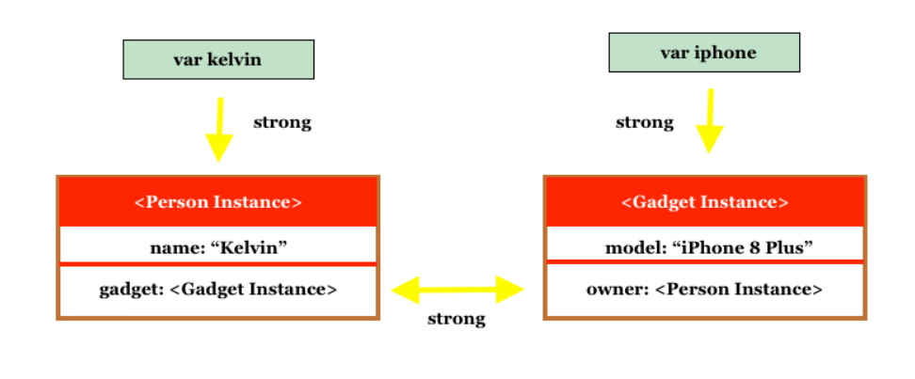
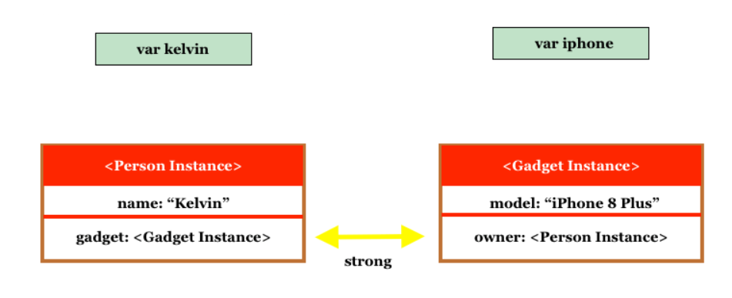
Strong reference
Kelvin = nil
Iphone = nil

Slide 9
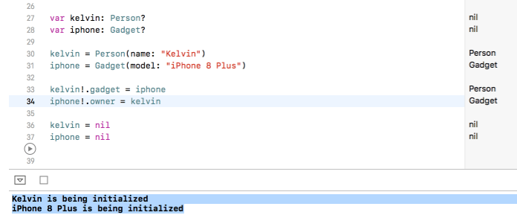
Đây là cái gọi là chu kỳ tham chiếu mạnh, dẫn đến rò rỉ bộ nhớ trong ứng dụng của bạn. Để phá vỡ chu kỳ tham chiếu mạnh và ngăn chặn rò rỉ bộ nhớ, bạn sẽ cần sử dụng các tham chiếu yếu và chưa được biết đến.

Slide 10
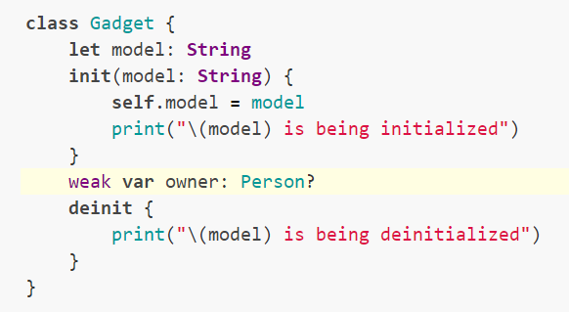
Weak reference
1. Tham chiếu yếu luôn được khai báo là kiểu tùy chọn vì giá trị của biến có thể được đặt thành nil
2. ARC tự động đặt tham chiếu yếu thành nil khi cá thể được phân bổ. Và vì sự thay đổi của giá trị, chúng tôi biết rằng biến đó sẽ cần được sử dụng ở đây vì các hằng số sẽ không cho phép bạn thay đổi giá trị.

Slide 11
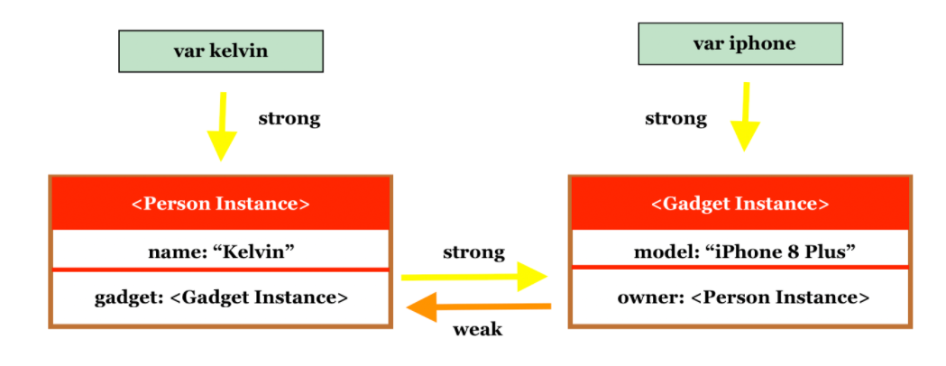
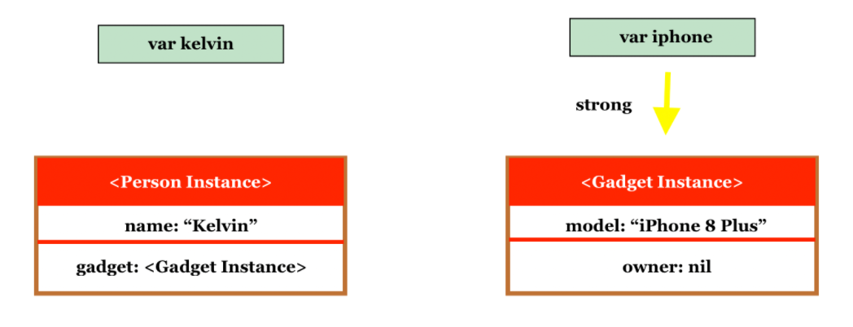
Kelvin = nil

Slide 12
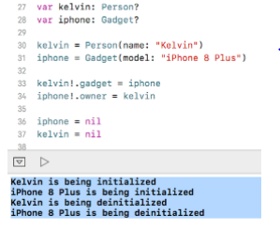

Slide 13
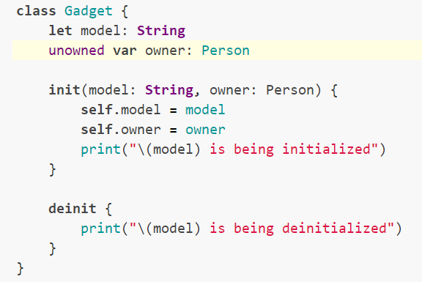
Unowned reference
Tham chiếu chưa biết rất giống với tham chiếu yếu mà nó có thể được sử dụng để giải quyết chu kỳ tham chiếu mạnh và sự khác biệt lớn là tham chiếu chưa biết luôn có một giá trị.
ARC sẽ không đặt giá trị của tham chiếu không xác định thành nil. Nói cách khác, tham chiếu được khai báo là các kiểu không tùy chọn.

Slide 14
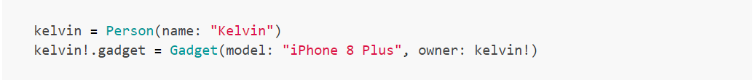
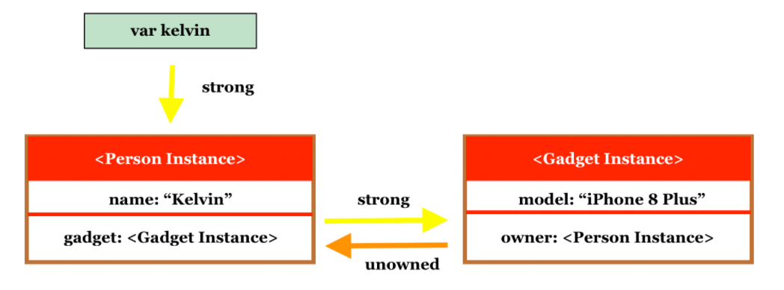

Slide 15
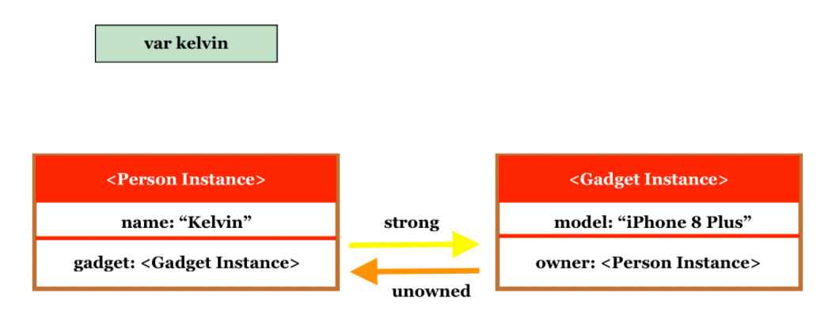


Slide 16
Structures and Classes

Slide 17
Comparing Structures and Classes
 |  | Struct | Class
Init |  | Optional | Required
Inheritance |  | NO | YES
Override |  | NO | YES
Destruction function |  | NO | Deinit
Change attribute value | let | NO | NO
 | var | YES (mutating) | YES
 |  | Value Types | Reference Types

Slide 18
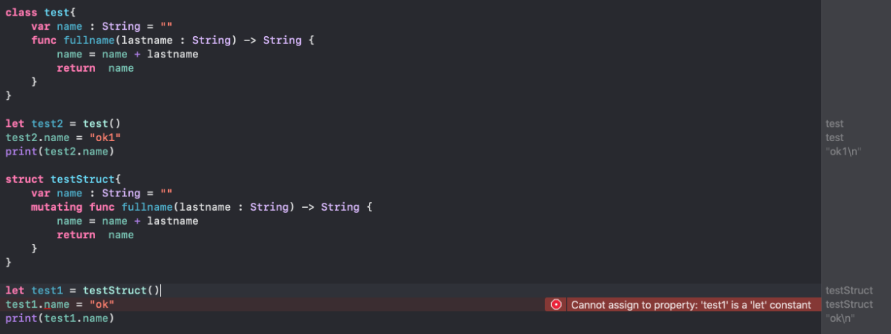
Change attribute value

Slide 19
When to use Struct?
- Sử dụng Struct khi tạo các đối tượng có nhiều thuộc tính của kiểu dữ liệu đơn giản, thường là kiểu giá trị (như Int, Float, String, ...)
- Khi làm việc đa luồng. Ví dụ, kết nối cơ sở dữ liệu được thực hiện trên một luồng song song với luồng Chính, sử dụng Struct sẽ an toàn hơn vì nó có thể sao chép giá trị từ luồng này sang luồng khác.
- Struct không cần kế thừa các thuộc tính hoặc hành vi từ bất kỳ kiểu nào khác.
- Sử dụng Struct sẽ đảm bảo rằng không phần nào của mã nhận được tham chiếu đến các đối tượng của chúng tôi trừ khi chúng tôi trực tiếp truy cập chúng. Do đó, nó rất dễ quản lý và việc kiểm soát giá trị đối tượng trở nên đơn giản hơn khi nó bị thay đổi.

